Slide 1





Tan
微積分
9
無窮數列與級數
© 2011 Cengage Learning. All Rights Reserved. May not be scanned, copied or duplicated, or posted to a publicly accessible website, in whole or in part.

Slide 2

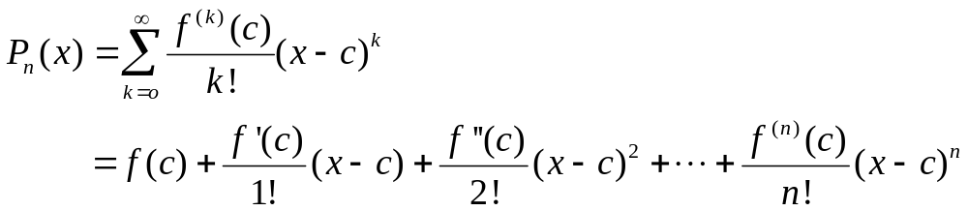
9.9
用泰勒多項式估算
用泰勒多項式估算
這些被切割的級數—表示函數之冪級數的n 項部分和—為多項式。
f 在c 處之泰勒級數的n 項部分和
稱為f 在c 處的n 階泰勒多項式（nth-degree Taylor polynomial of f at c）。若c = 0，則稱它為f 的n 階馬克勞林多項式（nth-degree Maclaurin polynomial of f）。
(1)
Tan/微積分-Ch9.9-p529

Slide 3
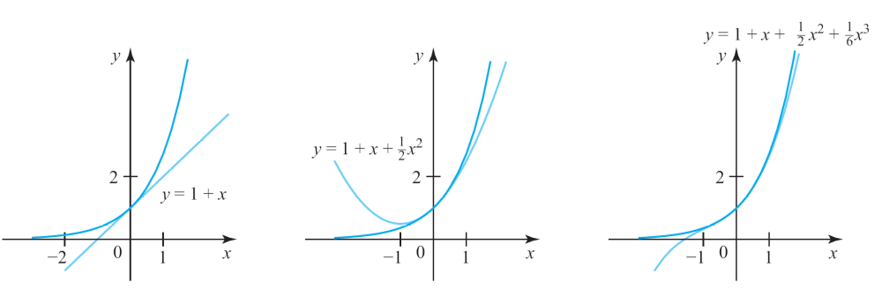
用泰勒多項式估算
函數f 以泰勒多項式在c 附近近似，它準確性的圖形展示於圖9.23。
(a) P₁
(b) P₂
(c) P₃
圖9.23
當n 遞增，在x = 0 附近，P_{n}(x) 提供f (x) 越來越好的近似
Tan/微積分-Ch9.9-p529

Slide 4
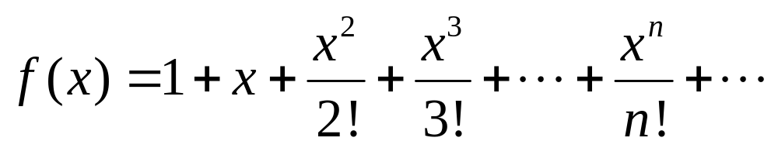
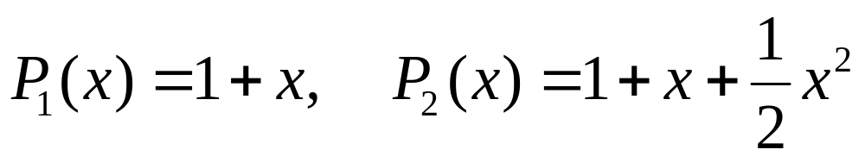
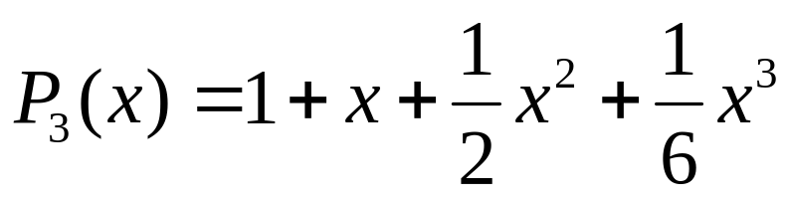
用泰勒多項式估算
此處函數f (x) = e^{x}的馬克勞林級數為
它是用1, 2 和3 階的馬克勞林多項式來近似：
與
Tan/微積分-Ch9.9-p529~530

Slide 5
用泰勒多項式估算
觀察到圖形
P₁(x) = 1 + x
為一直線，它是f 在(0, 1) 處的切線（ P₁(0) = f (0)與P′₁(0) = f ′(0)）。
(a) P₁
圖9.23 當n 遞增，在x = 0 附近，P_{n}(x) 提供f (x) 越來越好的近似
Tan/微積分-Ch9.9-p529~530

Slide 6
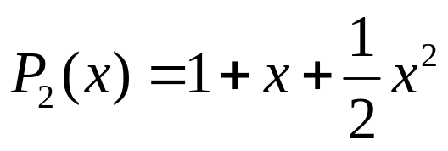
用泰勒多項式估算
圖形
為經過(0, 1)（ P₂(0) = f (0)）的拋物線。它有條切線與f 在(0, 1)（ P′₂(0) = f ′(0)）處的切線重疊，並且圖形凹口向上與圖形f 在(0, 1)（ P″₂(0) = f ″(0)）處的情形相同。
(b) P₂
圖9.23
當n 遞增，在x = 0 附近，P_{n}(x) 提供f (x) 越來越好的近似
Tan/微積分-Ch9.9-p529~530

Slide 7
用泰勒多項式估算
圖形
在(0, 1) 處提供f 圖形的近似比P₂(x)的更好。不僅它與f 在(0, 1) 處有相同的切線和圖形都凹口向上（ P′₃(0) = f ′(0) 與P″₃(0) = f ″(0 )），同時P₃ 與f 都滿足P′″₃(0) = f ′″(0) 的條件。
(c) P₃
圖9.23
當n 遞增，在x = 0 附近，P_{n}(x) 提供f (x) 越來越好的近似
Tan/微積分-Ch9.9-p529~530

Slide 8
用泰勒多項式估算
一般而言，若P_{n}為f 在c 處的n 階泰勒多項式，則P_{n} 在c 處的導數可達到n 階，並且與f 在c 處的一致。
這說明為什麼當n 越來越大， P_{n} 的圖形越來越接近在x = c 附近的f 圖形。
Tan/微積分-Ch9.9-p530

Slide 9
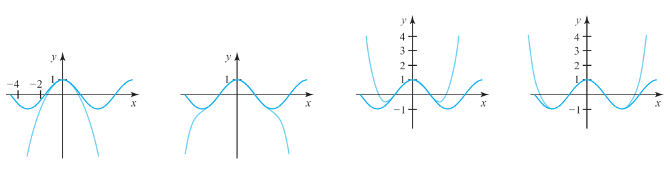
用泰勒多項式估算
圖9.24 說明函數f (x) = cos x 的馬克勞林多項式P₂, P₄, P₆與P₈ 如何增加其近似f 的準確度。
(a) P₂
(b) P₄
(c) P₆
(d) P₈
圖9.24 隨著n 遞增，P_{2n}(x) 近似f (x) 的準確度也遞增
Tan/微積分-Ch9.9-p530

Slide 10
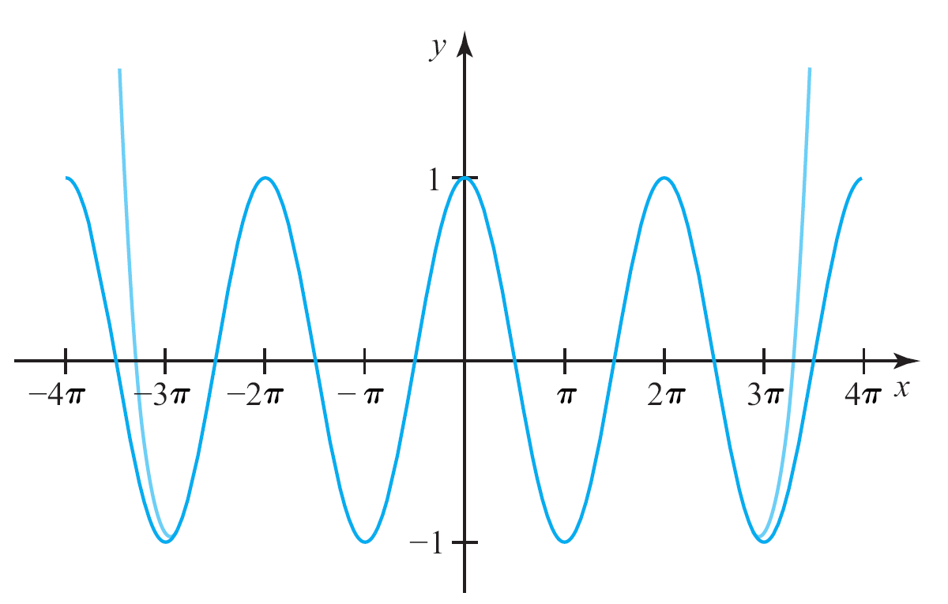
用泰勒多項式估算
固定n，當離中心c 的距離遞增，其近似值的準確度就遞減。
當x 離中心很遠，為了得到相同的準確度，需要使用更高次的多項式來近似。
圖9.25 展示使用24
階 馬克勞林多項式
P₂₄(x)近似
f (x) = cos x。
圖9.25
使用24 階馬克勞林多項式近似f (x) = cos x
Tan/微積分-Ch9.9-p530~531

Slide 11
附帶餘項的泰勒公式
當函數f 以泰勒多項式P_{n}近似，有兩個重要的疑問出現：
1. 此近似有多好？
2. n 要多大才可保證所得的近似值達到指定
的準確度？
Tan/微積分-Ch9.9-p531

Slide 12
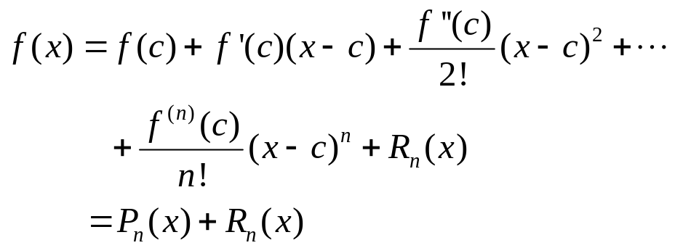
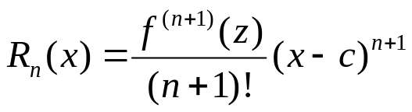
附帶餘項的泰勒公式
為回答這些問題，需要下面有f 與P_{n} 之間的關係之定理。
定理1 泰勒定理
若在包含c 的區間I，f 的導數可達到n + 1 階，則對於I 內
的每個點x，在x 與c 之間存在數z，使得
此處
(2)
Tan/微積分-Ch9.9-p531

Slide 13
附帶餘項的泰勒公式
R_{n}(x)的式子稱為f 在c 處的泰勒餘項（Taylor remainder of f at c）。若c = 0，則Rn(x) 稱為f 的馬克勞林餘項（Maclaurin remainder of f）。
可將
R_{n}(x) = f (x) – P_{n}(x)
看做f (x) 以f 在c 處的n 階泰勒多項式來近似的誤差。
Tan/微積分-Ch9.9-p532~533

Slide 14
附帶餘項的泰勒公式
通常我們不會知道式(2) 中的z 值—我們只知道它在x 與c 之間—我們常用式(2) 求此近似值的誤差的界限而不是求它的誤差本身。
附帶地，式(2) 中的因子(x – c)^{n+1}存在說明為什麼（對固定的n）當x越接近c， P_{n}(x)提供更好的近似值。
Tan/微積分-Ch9.9-p533

Slide 15
例題 1
已知f (x) = ln x。
a. 求在c = 1 處的四階泰勒多項式，並用它
來求ln 1.1 的近似值。
b. 估算(a) 所得的近似值之精確度。
Tan/微積分-Ch9.9-p533

Slide 16
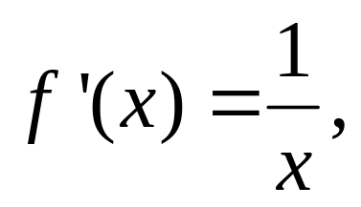
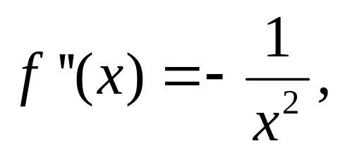
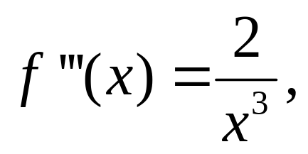
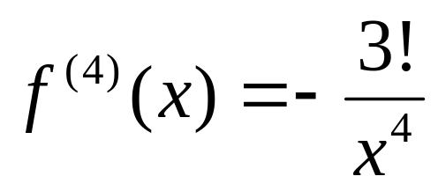
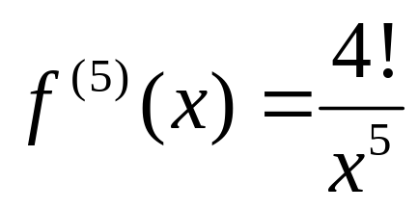
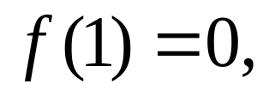
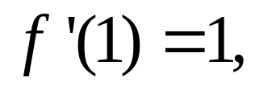
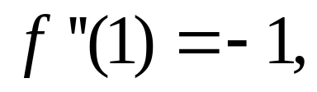
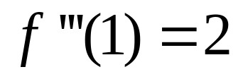
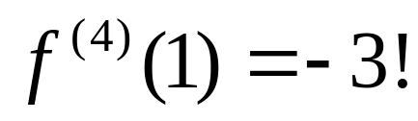
例題 1(a) －解
f (x) = ln x 的前五個導數分別為
與
且f (x)與它在x = 1 處的前四個導數的值分別為
與
Tan/微積分-Ch9.9-p533

Slide 17
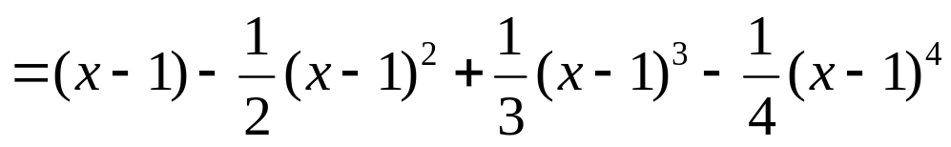
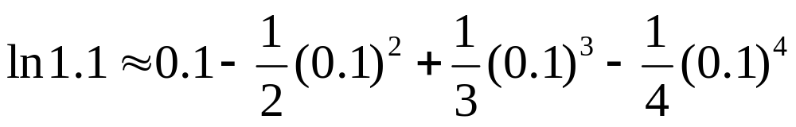

例題 1(a) －解
將n = 4 與c = 1 代入式(1)，可得
x 用1.1 取代，即得所求的近似值
Tan/微積分-Ch9.9-p533

Slide 18
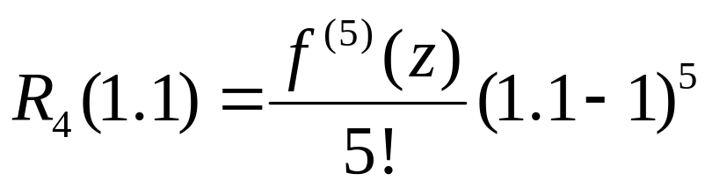
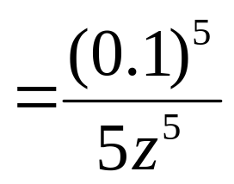
例題 1(b) －解
將n = 4, c =1 與x = 1.1 代入式(2)，可得此近似值的誤差。
因此，
其中1 < z < 1.1。當z = 1，R₄ (1.1) 為可能的最大值（在[1, 1.1] 區間的此z 值使R₄ (1.1) 的分母最小）。
Tan/微積分-Ch9.9-p533

Slide 19
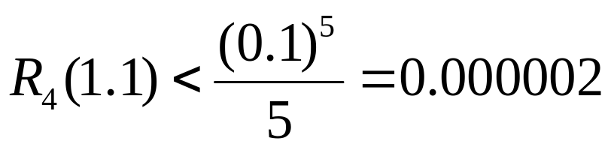
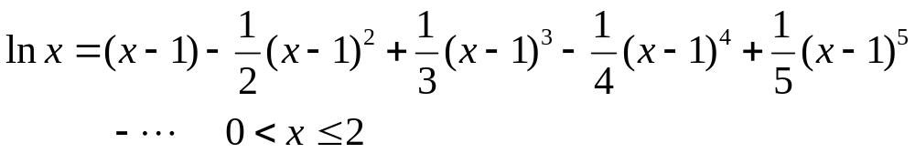
例題 1(b) －解
故
此近似值的誤差小於0.000002。
另解：
將9.8 節公式(5) 中的x用x – 1 取代，得到表示f (x) 的冪級數：
Tan/微積分-Ch9.9-p533~534

Slide 20
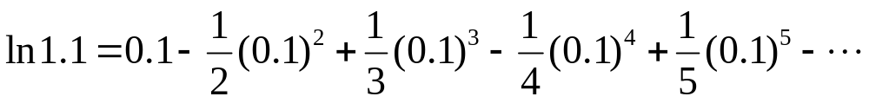
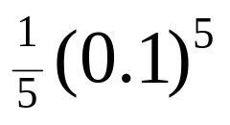
例題 1(b) －解
所以
若只用此級數等號右邊前四項來近似ln 1.1，可得由P₄ (1.1) 近似的ln 1.1。
接著，由於此級數為交錯級數（alternating series）且各項遞減到0，所以此近似的誤差不再比 大，第一項被省略—亦即，不比0.000002 大，它與之前得到的結果一致。
Tan/微積分-Ch9.9-p534

Slide 21
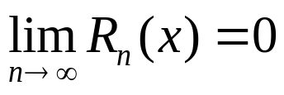
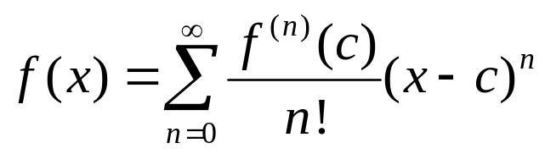
用級數表示函數
現在要專注在找尋條件，使得函數f 可用冪級數表示。
這些條件在下面的定理中有詳細的說明。
定理2
假設f 在包含c 的I 區間有所有階次的導數，且R_{n}(x) 為f 在
c 處的泰勒餘項。對於I 內每個x，若
則f (x)可用它在c 處的泰勒級數來表示；亦即，
Tan/微積分-Ch9.9-p537

Slide 22
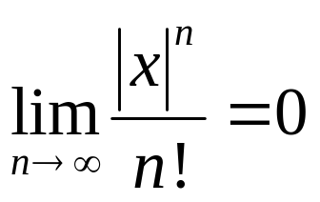
用級數表示函數
進入定理2 的應用之前，先敘述下面的結果，它將被用來求解。
定理3
若x 為任意實數，則
Tan/微積分-Ch9.9-p538

Slide 23
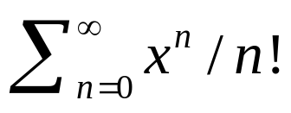
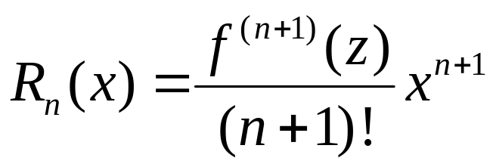
例題 5
證明函數f (x) = e^{x}的馬克勞林級數 就是f。
解：
以c = 0 代入泰勒定理中。
f ^{(n + 1)}(x) = e^{x} ，所以
Tan/微積分-Ch9.9-p538

Slide 24
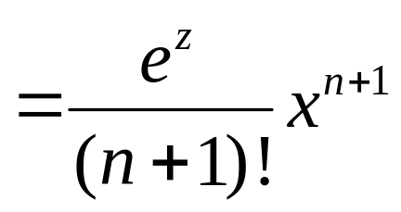
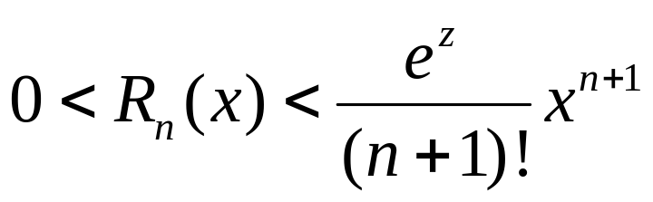
例題 5－解
其中z 是在0 與x 之間的數。
因為函數f (x) = e^{x}遞增，所以若x >0，則e^{z} < e^{x} 。
因此，
Tan/微積分-Ch9.9-p538

Slide 25
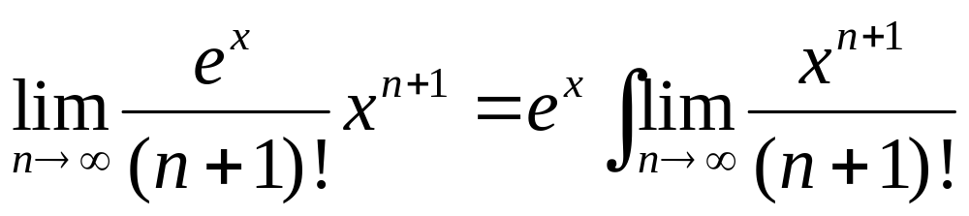


例題 5－解
由定理3 得知
故由夾擠定理可得
若x < 0，則z< 0，所以e^{z} < e⁰ = 1 。
Tan/微積分-Ch9.9-p538

Slide 26
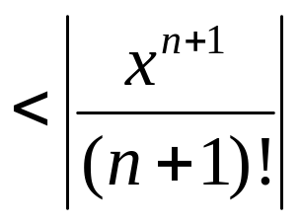
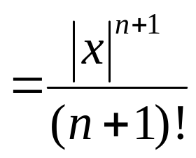
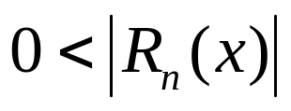
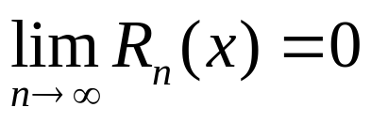
例題 5－解
故
並再次使用夾擠定理可得
由定理2 得知，對於所有x≠0，函數f 可用f (x) = e^{x}的馬克勞林級數表示。
最後由於f (0) = e⁰ = 1 ，所以此級數表示f 在0 處的值，又它也表示此級數在0 處的和。
Tan/微積分-Ch9.9-p538

